Slide 1
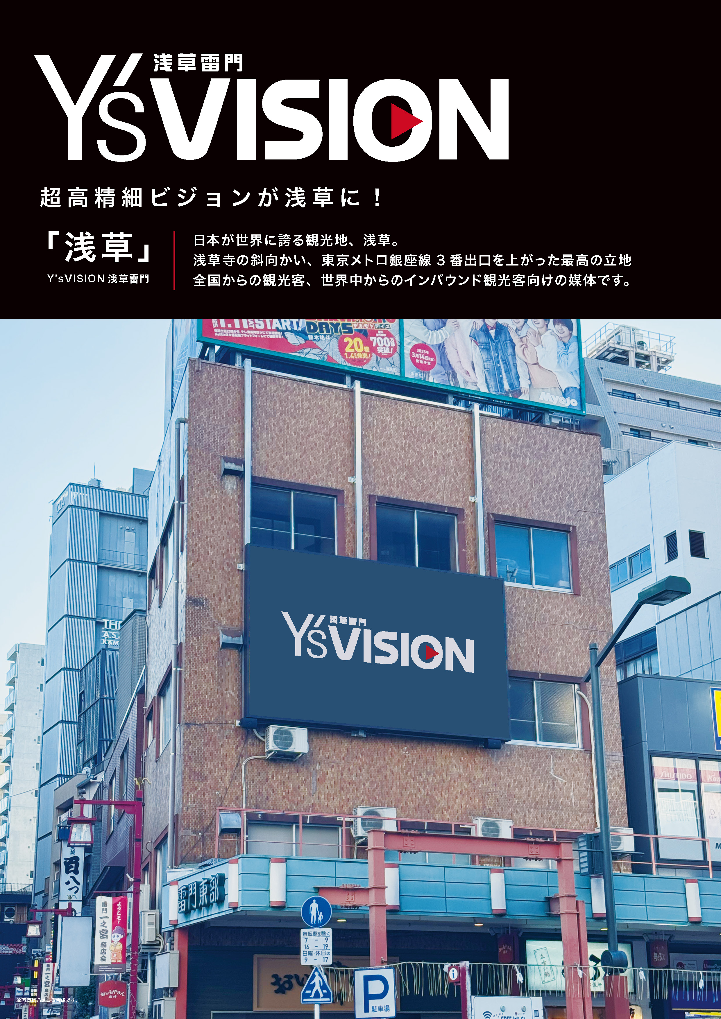

Slide 2
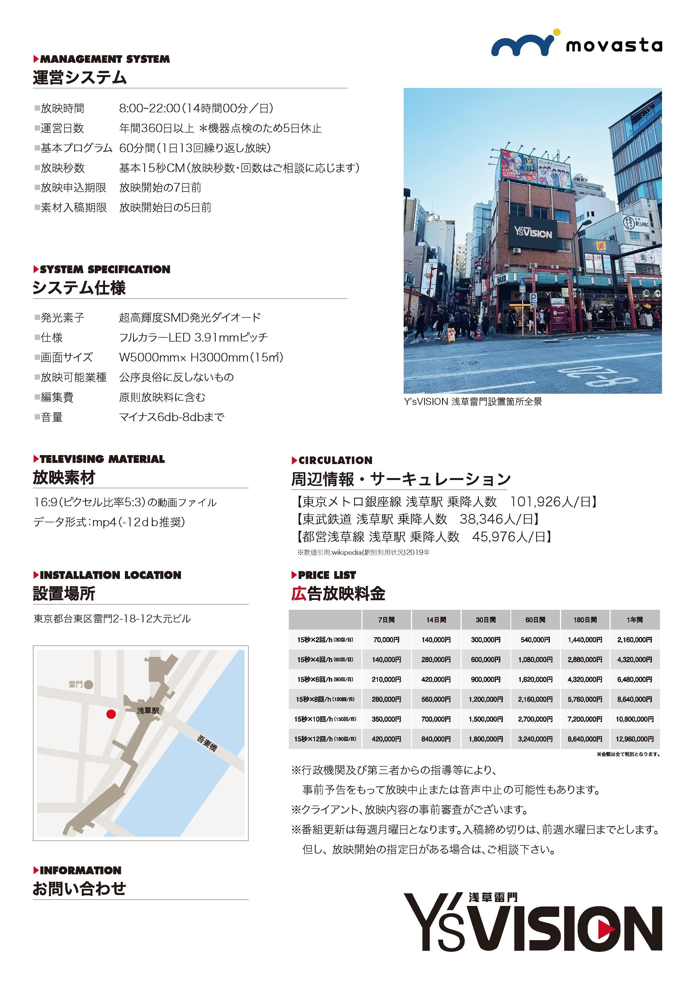
Tel. 045-306-9818
株式会社モバスタ
〒231-0862 神奈川県横浜市中区山手町27-5 https://movasta.co.jp/

